Slide 1
cvicenie 06
async patterns

Slide 2
príprava node project-u na cviko
RECAP: mali by ste už vedieť načo slúžia zakladne npm commandy a ako ich pouzivat na vytvorenie projektu:
cd 06-cvicenie/ulohy
npm init -y
npm install --save async
npm install --save-dev mocha
edit package json (scripts.test)
npm test
npm start

Slide 3
Program
Čo cvičíme:
ako si vybrať vhodný async pattern na riešenie rôznych úloh
kombinovanie patternov
pekné funkcionálne konštrukcie
Ako side effect sa naucite:
používanie nejakych node APIs a libiek
Body: 5b
writeTempFile 1b
saveSomewhere 1b
sonarRules 3b
Iba odporucam robit v dvojici, jeden robi 1,2 a druhy robi 3ku, ale samozrejme si pomahaju cennymi radami

Slide 4
1. writeTempFile(fileName, data[, options], callback)
skombinujte do jedinej fukcie
fs.mkdtemp(prefix,callback) alebo fs.mkdir
fs.writeFile(fileName, data[, options], callback)
pomocou async modulu, alebo manuálne
hint: see samples in https://nodejs.org/api/fs.html
alebo toto:
let tempDir = path.join(os.tmpdir(), `${process.pid}-`);
fs.mkdtemp(tempDir, (err, folder) => {

Slide 5
2. saveSomewhere([paths],data,cb)
majme N (napr. 5) ciest na disku
nie všetky musia existovať
funkcia uloží utf8 text data do prvej kam sa jej to podarí
vrati cestu k ulozenemu soboru
series vs. parallel ?
ako skonvertivat [] stringov na array taskov ? (async funkcii)
nepouzivat check an exists() ale rovno skusit zapisovat
Ak padne zapisovane v polovici, uprate po sebe

Slide 6
3. sonar-rules-cli.js
Prepíšte sonar-rules-cli.js z doWhilst a sekvenčného spracovania na
jeden call + N paralelných callov z limitom 4
porovnajte trvanie scriptu (staci time node ...)
na testovanie si môžete nastaviť pageSize na nejaký malý,
aby ste museli spraviť povedzme 20-30 http requestov
Musite uz vediet z minula:
Ako spustim ten program ?
Ako si pridam chybajuce moduly do mojej package

Slide 7
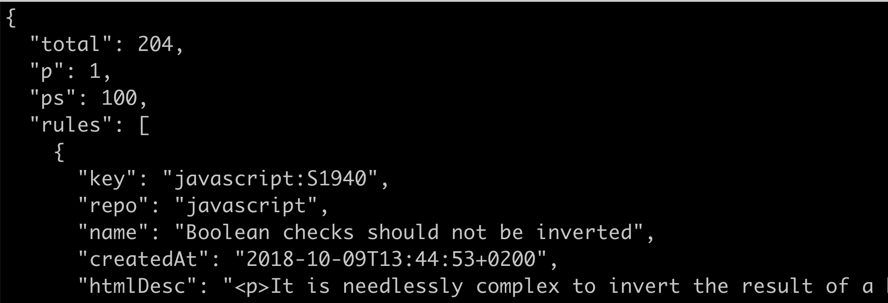
Struktura odpovede SONAR API
curl https://gazelle.ihe.net/sonar/api/rules/search?languages=js | npx json | less

Slide 8
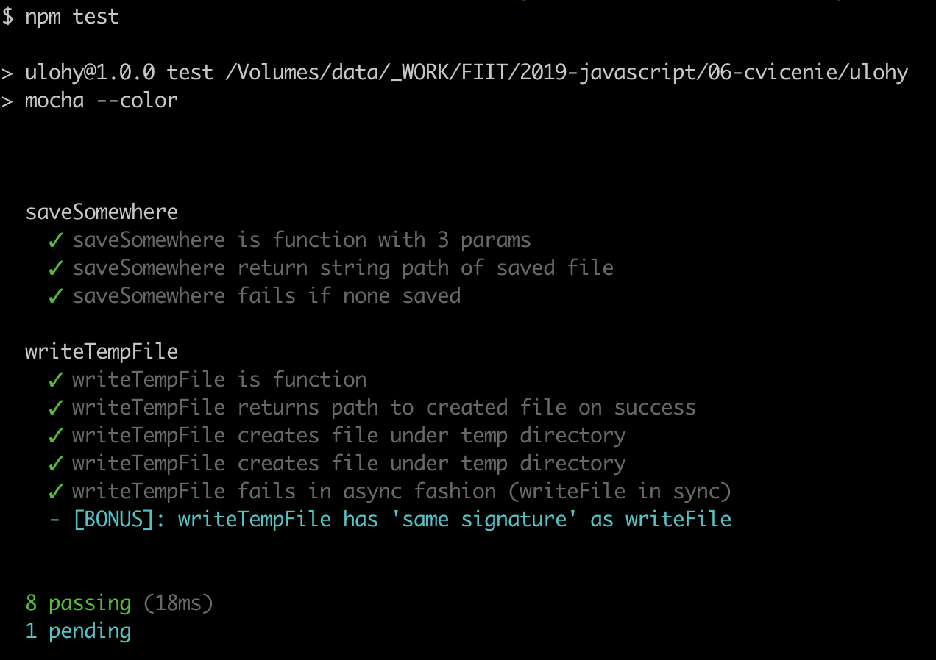
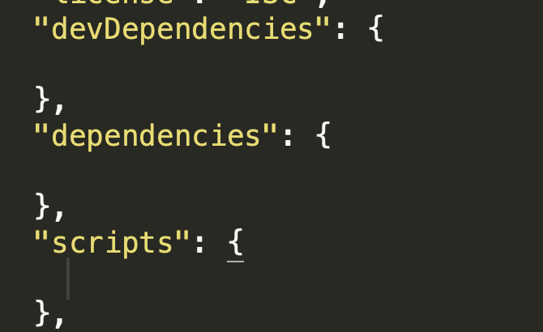
Kontrola uloh:
Beziace testy
Spustitelny sonar search
Cmd line alebo npx run
Spravny package json
Spravne veci v deps
devDeps
scripts
Commitnute na githube

Slide 9
Dalsie cvicenia na doma (nebodujeme)
Dokoncite si co ste dneska nedali....

Slide 10
findInFiles - parallel and series – file system
v zozname adresárov pohľadajte súbor (nerekurzívne) s daným menom a v ňom pohľadajte reťazec,
vypíšte prvý nájdený súbor
vypíšte všetky nájdené súbory

Slide 11
shop search - paralel and series
https://www.nay.sk/vyhladavanie?q=OLED55B8PLA
https://www.heureka.sk/?h%5Bfraze%5D=OLED55B8PLA
https://www.realshop.sk/search?query=OLED55B8PLA
Zoberte si nejaké 3 obchody, letenky, lístky, čokoľvek čo predáva to isté
Kódnite sekvenciu
vyhľadania voči danej veci
extrakciu ceny (nejakú), naivnú
Následne kódnite paralelne volanie vyhladania ceny voči nejakým obchodom a zobrazte usporiadaný zoznam cien a obchodov.

